Slide 1
Java 1
Kamil Ševeček

Slide 2
Kurz Java 1
Náš web: http://javabrno.czechitas.cz/
Obsah flashky si nakopíruj do C:\Java-Training (Windows) nebo /Users/TVUJUZIVATEL/Java-Training (Mac)
WIFI: WLAN_FI
Po připojení běžte na http://wifi.fi.muni.cz/
Login: kurzczechitas
Heslo: allyearround
Prezenční listina: http://bit.ly/czechitas-java-1-2017-10-05

Slide 3
Termíny lekcí
5. 10. 2017 (dnešní lekce)
12. 10. 2017
19. 10. 2017
26. 10. 2017
2. 11. 2017
9. 11. 2017
16. 11. 2017
23. 11. 2017
30. 11. 2017
7. 12. 2017
14. 12. 2017

Slide 4
Organizační pokyny
Náš web http://javabrno.czechitas.cz/
Nechte si hlídat změny na webu http://javabrno.czechitas.cz/2017-podzim/java1/ pomocí https://www.followthatpage.com/
Záznamy přednášek
Facebooková skupina
Domácí úkoly

Slide 5


Co je Java
Co znamená mít nainstalovanou Javu?
JRE vs. JDK
Programátorský editor – IntelliJ IDEA od firmy JetBrains

Slide 6
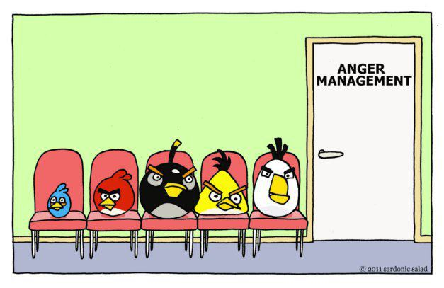
Angry Birds intro
Proměnné
Objekty
Volání metod

Slide 7
Bublanina
Proměnné
Objekty
Volání metod
Podmínky
Cykly

